Slide 1
Распределенные системы

Slide 2
Уровни поддержки распределенных вычислений
Сетевая архитектура
Сетевая операционная система
Распределенная операционная система
Notes:
Сетевая архитектура. Это программное обеспечение, которое поддерживает сеть независимых компьютеров и обеспечивает работоспособность таких распределенных приложений, как электронная почта, передача файлов или доступ через удаленные терминалы. Компьютеры при этом остаются отдельными сущностями, взаимодействующими с другими компьютерами путем явного обращения к ним. Каждый компьютер имеет собственную ОС, не исключается возможность использовать различные ОС и типы компьютеров, при условии, что все машины в сети поддерживают одну и ту же сетевую архитектуру. Пример такой архитектуры: стек протоколов TCP/IP.
Сетевая операционная система. Это конфигурация, состоящая из сети прикладных машин, обычно однопользовательских рабочих станций и одного или нескольких серверов. Серверы обеспечивают сервис и приложения на уровне сети, например хранение файлов или управление принтером. Каждый компьютер имеет собственную ОС; сетевая ОС представляет собой просто дополнение к локальной ОС, позволяющее пользовательской машине взаимодействовать с серверами. Пользователь осведомлен о наличии в сети независимых компьютеров и при необходимости работы с ними должен явно к ним обращаться. Как правило, для поддержки таких сетевых приложений используется обычная сетевая архитектура.
Распределенная операционная система. Сеть компьютеров совместно использует общую ОС. С точки зрения пользователя, это выглядит как обычная централизованная ОС. Распределенная ОС обеспечивает прозрачный для пользователя доступ к ресурсам различных машин; для обеспечения основных сетевых функций эти системы могут использовать сетевую архитектуру, но обычно с целью повышения эффективности, сокращенный набор сетевых функций встраивается в саму распределенную ОС.

Slide 3
Основные термины
Интерфейс прикладного программирования (Application Programming Interface – API)
Клиент (Client)
Связующее программное обеспечение (middleware)
Сервер (server)
Реляционная база данных (Relational Database)
Язык структурированных запросов (Structured Query Language – SQL)
Notes:
Интерфейс прикладного программирования (Application Programming Interface – API)
Набор функций и вызовов процедур, который обеспечивает взаимодействие между клиентами и серверами
Клиент (Client)
Машина, обычно персональный компьютер или рабочая станция, запрашивающая информацию по сети. Как правило, это запрос к базе данных, но могут выполняться и запросы к серверу для получения другой информации.
Связующее программное обеспечение (middleware)
Множество драйверов, API и другое программное обеспечение, которое улучшает связь между приложением-клиентом и сервером.
Сервер (server)
Компьютер (обычно мощная рабочая станция, мини-компьютер или мейнфрейм), хранящий информацию, с которой работают сетевые клиенты
Реляционная база данных (Relational Database)
База данных, организация информации в которой использует таблицы и соответствующие операции для поиска данных.
Язык структурированных запросов (Structured Query Language – SQL)
Язык, разработанный в IBM и стандартизированный ANSI для адресации, создания, обновления или выполнения запросов к реляционным базам данных

Slide 4
Архитектура клиент/сервер
Клиенты, обычно однопользовательские ПК или рабочие станции, предоставляют пользователю удобный и дружественный интерфейс
Каждый сервер предоставляет клиентам набор разделяемых сервисов
Особое внимание обращается на централизацию корпоративных баз данных и функций управления сетью

Slide 5
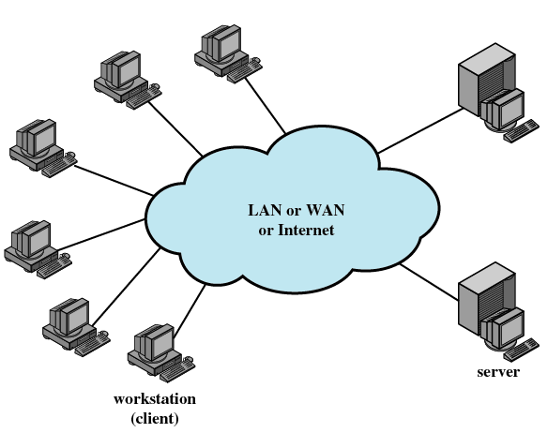
Архитектура клиент/сервер
Notes:
Архитектура клиент/сервер обеспечивает открытость и модульность систем.
Это означает, что пользователь имеет большую возможность выбора программного обеспечения, а также возможность использовать в одной системе оборудования разных производителей.
Обязательным условием корректной работы системы является корректная работа сети, поэтому при организации информационных систем и их работе управлению сетью и ее безопасности должно быть уделено особое внимание.

Slide 6
Параметры организации работы приложений в сети
Способ разделения приложения на части, выполняющиеся на разных компьютерах сети
Выделение специализированных серверов в сети, на которых выполняются некоторые общие для всех приложений функции
Способ взаимодействия между частями приложений, работающих на разных компьютерах

Slide 7
Функциональные части приложения
Средства представления данных на экране
Логика представления данных на экране
Прикладная логика
Логика данных
Внутренние операции базы данных
Файловые операции
Notes:
Средства представления данных на экране, например средства графического интерфейса пользователя
Логика представления данных на экране описывает правила и возможные сценарии взаимодействия пользователя с приложением: выбор из системы меню, выбор элемента из списка и т.п.
Прикладная логика – набор правил для принятия решений, вычислительные процедуры и операции
Логика данных – операции с данными, хранящимися в некоторой базе, которые нужно выполнить для реализации прикладной логики
Внутренние операции базы данных – действия СУБД, вызываемые в ответ на выполнение запросов логики данных, такие как поиск записи по определенным признакам
Файловые операции – стандартные операции над файлами и файловой системой, которые обычно являются функциями операционной системой.

Slide 8
Обработка на одном узле
Эмуляция
терминала
сервера
Логика приложения
и обращения
к базе данных
Клиент
Операции
базы данных
Файловые
операции
Сервер
Notes:
По сути такая обработка не является вариантом среды клиент/сервер в обычном смысле. Такая обработка традиционно использовалась на мейнфреймах, когда практически вся обработка выполнялась центральным узлом, а пользовательский интерфейс осуществлялся посредством неинтеллектуальных терминалов. Даже если пользователь оснащен мощным компьютером, последний играет роль всего лишь эмулятора терминала.

Slide 9
Обработка на сервере
Средства
представления
Логика
представления
Логика приложения
и обращения
к базе данных
Клиент
Операции
базы данных
Файловые
операции
Сервер
Notes:
Одна из основных конфигураций клиент/сервер, в которой клиент отвечает за обеспечение графического интерфейса пользователя, а практически вся обработка выполняется на сервере. Такая конфигурация типична для ранних систем клиент/сервер, в особенности для бизнес-систем уровня отделов. Обоснование использования таких систем заключается в том, что пользовательские машины лучше подходят для реализации графического интерфейса пользователя, а поддержку приложений и баз данных легче организовать на центральном сервере. Однако, хотя пользователь и получает более удобный и дружественный интерфейс, эта конфигурация принципиально не отличается от предыдущей, поэтому не происходит значительного увеличения производительности или существенных изменений поддерживаемых системой бизнес-функций.
Этот подход называется моделью тонкого клиента (thin client).
На следующих слайдах, представлены конфигурации, в которых значительная часть работы передана клиенту. Такие подходы называются моделью толстого/«жирного» клиента (thick/fat client)

Slide 10
Обработка при сотрудничестве
Средства
представления
Логика
представления
Логика
приложения
Логика приложения
Клиент
Логика данных
Операции
базы данных
Файловые
операции
Сервер
Notes:
В этой конфигурации приложение выполняется оптимальным образом, используя сильные стороны машин клиента и сервера и распределенности данных. Эта конфигурация несколько сложнее предыдущих, ее труднее поддерживать, но она обеспечивает более высокую производительность и эффективности работы сети по сравнению с остальными вариантами конфигураций.

Slide 11
Обработка на клиенте
Средства
представления
Логика
представления
Логика
приложения
Операции
базы данных
Логика
данных
Клиент
Файловые
операции
Сервер
Notes:
Практически вся обработка осуществляется на машине клиента; на сервере выполняются только программы проверки корректности данных и подобные функции, которые лучше выполнять на сервере. В целом же более сложные функции логики данных выполняются на машине клиента. Такая архитектура позволяет пользователю работать с приложениями, приспособленными для его конкретных нужд.

Slide 12
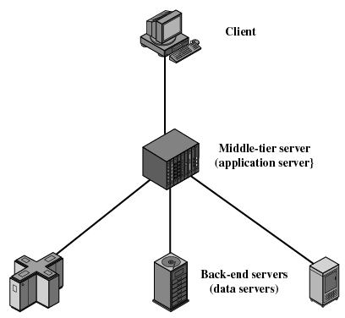
Трехуровневая архитектура
Клиент
Интерфейс
пользователя
Логика
приложения
и обращения
к базе данных
Сервер приложений
Операции
базы данных
Файловые
операции
Сервер баз данных
Notes:
В трехуровневой архитектуре приложение распределено между машинами трех типов: пользовательской машиной, промежуточным сервером и конечным сервером.
Пользовательская машина представляет собой машину клиента, который обычно является тонким клиентом. Машины промежуточного уровня, по сути, являются шлюзами между тонкими клиентами и различными конечными серверами баз данных, преобразуя протоколы и отображая один тип запросов к базам данных в другой. Кроме того, они способны собирать и обрабатывать данные из разных источников.
Взаимодействие между промежуточными и конечными серверами также осуществляется по модели клиент/сервер, так что система промежуточного уровня одновременно выступает в роли сервера и клиента.

Slide 13
Требования к middleware
Набор инструментов, обеспечивающих одинаковые средства и способы доступа к системным ресурсам
Позволяет программистам
  создавать приложения, которые одинаково выглядят и работают на различных пользовательских рабочих станциях
  использовать одинаковые методы обращения к данным независимо от их реального размещения
Notes:
Наиболее простой путь удовлетворения этих требований состоит в использовании стандартных программных интерфейсов и протоколов, располагающихся между приложением, операционной системой и коммуникационным программным обеспечением. Такие стандартизированные интерфейсы и протоколы именуют промежуточным программным обеспечением (middleware). При наличии стандартного программного интерфейса упрощается реализация одного и того же приложения на серверах и рабочих станциях разных типов.

Slide 14
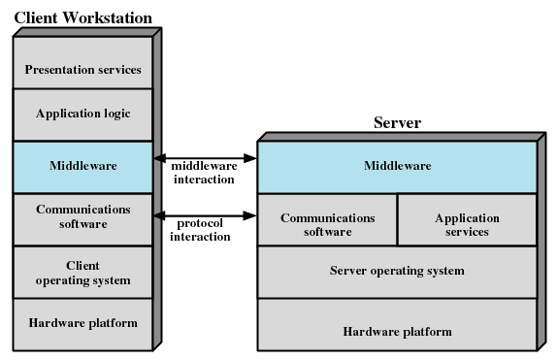
Роль промежуточного ПО
Notes:
Обратите внимание на наличие как серверного, так и клиентского промежуточного программного обеспечения. Его основная цель – позволить приложению или пользователю на клиентской машине получить доступ к различным серверным сервисам не заботясь о различиях между серверами.

Slide 15
Промежуточное ПО
средства распределенной передачи сообщений (message-oriented middleware)
средства вызова удаленных процедур (Remote Procedure Call, RPC)
брокеры запроса объектов (Object Request Broker, ORB)

Slide 16
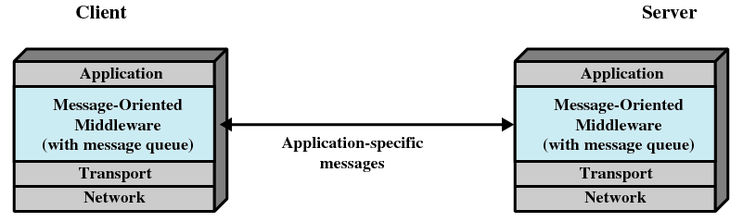
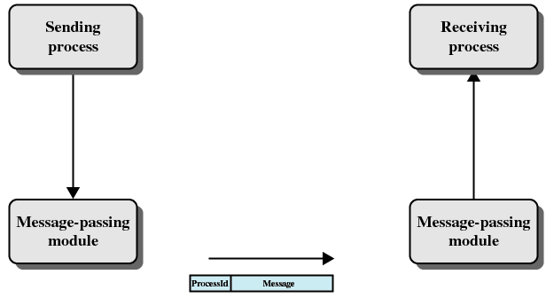
Распределенная передача сообщений
Notes:
Процесс-клиент запрашивает некоторый сервис (например чтение файла или печать) посылая сообщение, содержащее запрос к процессу серверу. Сервер выполняет запрос и отправляет клиенту сообщение, содержащее ответ. В простейшей реализации для такого взаимодействия нужны всего две функции: Send и Receive. Функция Send определяет получателя сообщения и включает содержимое в отправляемое сообщение. Функция Receive уведомляется о том, от кого следует принимать сообщение (включая «от всех»), и сохраняет содержимое сообщения в предоставленном ей для этого буфере.
Надежность:
Доставка сообщения гарантируется, если только она возможна. Эти средства используют надежный транспортный протокол или аналогичную функциональность и должны выполнять проверку корректности, подтверждение, а при необходимости – повторную отправку, а также упорядочение разупорядоченных сообщений. Если доставка сообщения невозможна (постоянный сбой сети, неработоспособность получателя и т.п.), отправитель обязательно должен быть уведомлен об этом.
система передачи сообщений просто отправляет сообщение в сеть не сообщая ни об успешности, ни о неудаче отправления сообщения. Сложность системы и накладные расходы при этом значительно ниже.
Синхронизация:
Блокирующие (синхронные). Блокирующий вызов Send не возвращает управление процессу до тех пор, пока сообщение не будет отправлено (ненадежный сервис), или до тех пор пока сообщение не будет доставлено адресату и не будет получено подтверждение получения (надежный сервис). Блокирующий вызов Receive не возвращает управление до тех пор, пока сообщение не будет помещено в буфер-приемник.
Не блокирующие (асинхронные). При использовании не блокирующих примитивов процесс в результате вызовов Send или Receive не приостанавливается, и ОС возвращает управление процессу, как только сообщение поставлено в очередь для передачи или сделана его копия. Не блокирующие примитивы обеспечивают эффективное и гибкое использование процессом средств передачи сообщений. Недостатком данного подхода является сложность тестирования и отладки программ, использующих указанные примитивы.

Slide 17
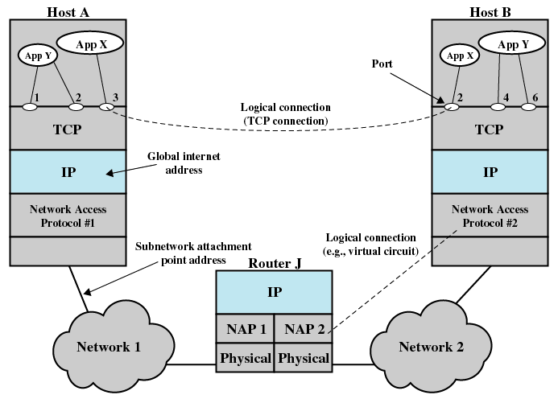
Концепции TCP/IP

Slide 18
Механизм Sockets ОС Unix
Независимость от нижележащих сетевых протоколов и технологий. Для этого используется понятие коммуникационный домен.
Использование абстрактной конечной точки подключения, получившей название socket.
Сокет может иметь как высокоуровневое имя (адрес), так и низкоуровневое, отражающее специфику адресации определенного коммуникационного домена
Для каждого коммуникационного домена могут существовать сокеты различных типов
Notes:
Механизм сокетов впервые появился в версии 4.3 BSD Unix. Позже он превратился в одну из самых популярных систем обмена сообщениями.
Коммуникационный домен обладает некоторым набором коммуникационных свойств, определяющих способ именования сетевых узлов и ресурсов, характеристики сетевых соединений (надежные, дейтаграммные, упорядоченные), способы синхронизации процессов и т.п. Одним из наиболее популярных доменов является домен Интернет с протоколами стека TCP/IP.
Сокет – это точка, через которую сообщения уходят в сеть или принимаются из сети. Сетевое соединение между двумя процессами осуществляется через пару сокетов. Каждый процесс пользуется своим сокетом, при этом сокеты могут находится как на разных компьютерах, так и на одном.
Например в домене Интернет низкоуровневое имя представлено парой (IP-адрес, порт)
С помощью типа сокета можно задавать определенный вид взаимодействия, имеющий смысл для домена. Так, во многих доменах существуют дейтаграммные соединения (datagram) и потоковые соединения (stream), гарантирующие надежную, упорядоченную доставку.

Slide 19
Примитивы Sockets
s = socket (domain, type, protocol)
bind (s, addr, addrlen)
connect (s, server_addr, serveraddr_len)
listen (s, backlog)
snew = accept(s, client_addr, clientaddr_len)
write(s, message, msg_len)
nbytes = read (snew, buffer, amount)
sendto(s, message, receiver_address)
amount = recvfrom(s, message, sender_address)
close (s)
Notes:
Создание сокета. Процесс должен создать сокет перед началом его использования. Коммуникационный домен для TCP/IP - PF_INET. Тип протокола может быть SOCK_STREAM, SOCK_DGRAM или SOCK_RAW, последний позволяет приложению менять заголовки сообщения. Протокол может быть IPPROTO_IP, IPPROTO_IPV6, IPPROTO_TCP, или IPPROTO_UDP.
Связывание сокета с адресом. Связывает созданный сокет с его высокоуровневым именем либо низкоуровневым адресом. Для низкоуровнего адреса домена Интернет адресом будет пара (IP-адрес, порт).
Запрос на установление соединения с удаленным сокетом. Используется только в том случае, если предполагается передавать сообщения в потоковом режиме, который требует установления соединения.
Ожидание запроса на установление соединения. Используется для организации режима ожидания сервером запросов на установление соединения. Система обмена сообщениями после отработки данного вызова будет принимать запросы на установление с адресом сокета s и передавать их на обработку другому системному вызову accept, который решает принимать их или отвергать.
Принятие запроса на установление соединения. Если аргумент client_addr опущен, то принимаются запросы от всех клиентов. При этом создается новый сокет snew, через который и устанавливается соединение с клиентом и дальнейшим обмен сообщениями по индивидуальному соединению.
Отправка сообщения по установленному соединению
Прием сообщения по установленному соединению
Отправка сообщения без установления соединения
Прием сообщения без установления соединения
Закрытие сокета. Освобождаются системные ресурсы, зарезервированные при создании сокета.

Slide 20
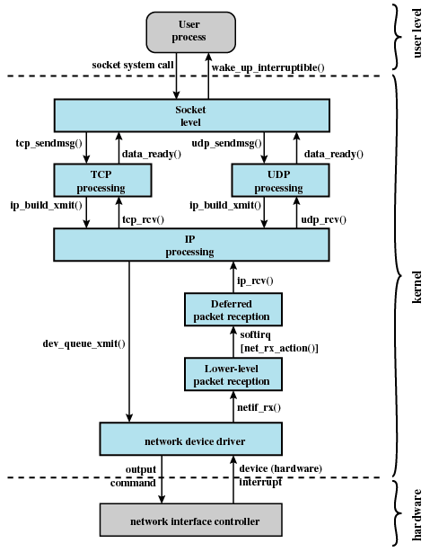
Компоненты ядра Linux для работы с TCP/IP

Slide 21
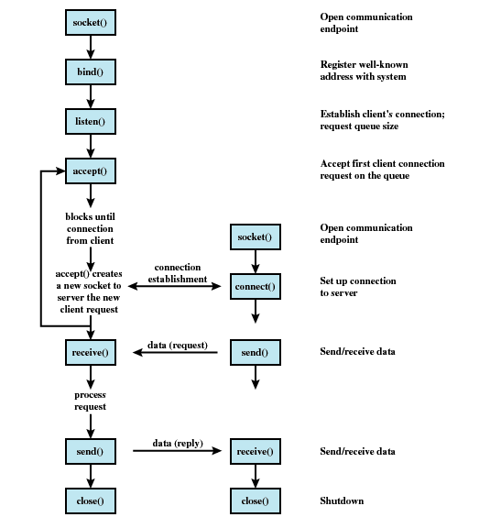
Вызовы примитивов
Sockets в протоколе с установлением соединения

Slide 22
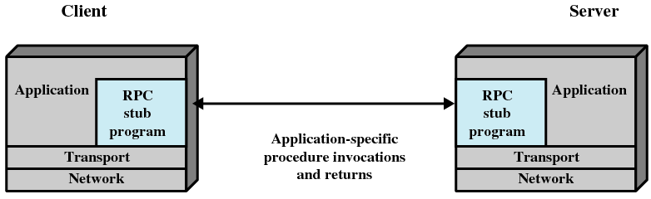
Вызов удаленных процедур
Notes:
В настоящее время это общепринятый метод инкапсуляции коммуникаций в распределенных системах. Суть этого метода состоит в том, чтобы позволить программам, находящимся на разных машинах, взаимодействовать с помощью семантики вызова и возврата из процедур, так же, как если бы программы располагались на одной машине.
Таким образом, обращение к сервису на удаленной машине выполняется как простой вызов процедуры.
Достоинства:
Вызов процедуры – широко распространенная, используемая и понятная абстракция.
Использование RPC позволяет задавать удаленный интерфейс как множество именованных операций определенного типа. Таким образом, интерфейс можно точно документировать, и распределенные программы смогут выполнять статическую проверку типов.
Поскольку интерфейсы стандартизированы и точно определены, коммуникационный код может генерироваться автоматически.
Поскольку интерфейсы стандартизированы и точно определены, разработчики могут создавать клиентские и серверные модули, которые требуют минимальных доработок при переносе между различными компьютерными платформами и операционными системами.

Slide 23
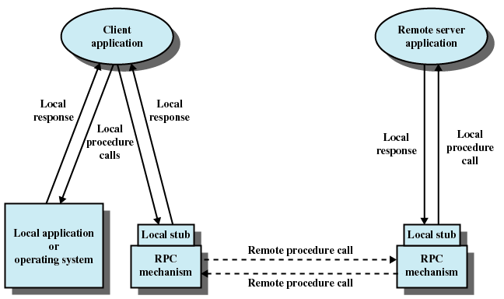
Механизм RPC
Notes:
Механизм вызова удаленных процедур может рассматриваться как усовершенствованная надежная блокирующая передача сообщений.
Вызывающая программа осуществляет обычный вызов процедуры с параметрами на своей машине, например CALL P(X,Y), где P – имя процедуры, X – передаваемые аргументы, а Y –возвращаемые значения. Этот вызов может приводить к прозрачному для пользователя выполнению удаленной процедуры на другой машине. В адресное пространство пользователя должна быть включена программа-заглушка P (которая также может быть динамически подключена в момент вызова).
Эта программа создает сообщение, которое идентифицирует вызываемую процедуру и включает передаваемые ей параметры. Затем процедура-заглушка пересылает это сообщение удаленной системе и ожидает от нее ответ. Когда ответ получен, заглушка возвращает управление вызывающей программе, передавая ей возвращаемые значения.
На удаленной машине с вызываемой процедурой связана другая программа-заглушка. Когда поступает сообщение, заглушка обрабатывает его и генерирует локальный вызов CALL P(X,Y).
Вопросы
Передача параметров: по значению или по указателю
Представление параметров: вопросы представления чисел и даже текста в различных системах. Наилучший подход – использование стандартизованного формата для распространенных объектов, таких как целые числа, числа с плавающей запятой, символы и строки
Связывание клиент/сервер
непостоянное связывание (nonpersistent binding) означает, что логическое соединение между двумя процессами устанавливается во время вызова удаленной процедуры и немедленно уничтожается после получения возвращаемого значения.
при постоянном связывании (persistent binding) соединение устанавливается при вызове удаленной процедуры, но по окончании вызова не уничтожается и может быть использовано для других вызовов удаленных процедур.
Синхронный и асинхронный вызовы
синхронный – традиционный вызов RPC
для обеспечения большей гибкости и большей степени параллельности реализованы различные варианты асинхронного RPC. Обычно используется чтобы позволить клиенту сделать несколько запросов к серверу, не дожидаясь его ответов. Синхронизация клиента и сервера при этом может быть выполнена одним из двух способов:
клиент дожидается ответа на все отправленные запросы
по окончании выполнения последовательности асинхронных RPC, клиент выполняет синхронный вызов удаленной процедуры. Сервер ответит на него только по окончании обработки всех предшествующих асинхронных вызовов.

Slide 24
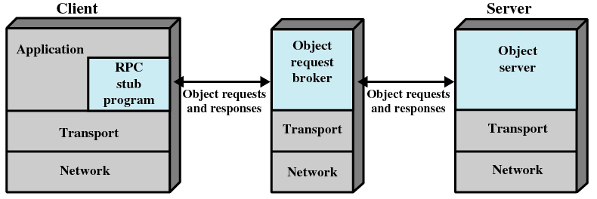
Брокер объектных запросов
Notes:
Клиент и сервер обмениваются сообщениями между объектами. Связь между объектами может осуществляться как на основе систем обмена сообщениями или вызова удаленных процедур, так и быть разработана в качестве надстройки над объектно-ориентированными возможностями ОС.
Требующий обслуживания клиент посылает запрос брокеру объектных запросов (object request broker), который служит каталогом всех удаленных сервисов, доступных в сети. Брокер вызывает соответствующий объект и передает ему необходимые данные. После этого удаленный объект выполняет запрос и возвращает ответ брокеру, который, в свою очередь, возвращает ответ клиенту.
Два конкурирующих подхода:
Component Object Model (COM) – разработка Microsoft, поддержана Digital Equipment Corporation, которая разработала COM для Unix
Common Object Request Broker Architecture (CORBA) поддерживают IBM, Apple, Sun и многие другие производители

Slide 25
Кластер
Альтернатива симметричной многопроцессорной обработке
Кластер – это группа взаимосвязанных совместно работающих компьютеров, представляющих собой единый ресурс
  создается иллюзия работы одного компьютера
  все компьютеры кластера могут работать самостоятельно, отдельно от кластера
Notes:
Компьютеры, составляющие кластер, обычно называют узлами (node)

Slide 26
Преимущества кластеров
Абсолютная масштабируемость
Инкрементальная масштабируемость
Высокая доступность
Отношение цена/производительность
Notes:
Абсолютная масштабируемость. Можно создавать кластеры любых размеров, которые превысят по суммарной производительности любой самый мощный компьютер. Кластер может состоять из десятков или даже сотен машин, каждая из которых может быть многопроцессорной системой.
Инкрементальная масштабируемость. Кластер конфигурируется таким образом, чтобы можно было добавлять новые системы малыми порциями. Поэтому пользователь может начать с небольшого кластера, постепенно наращивая его мощность по мере необходимости, без кардинальной замены компьютеров.
Высокая доступность. Поскольку каждая машина кластера представляет собой отдельный компьютер, сбой в работе или выход из строя одного узла не приводят к снижению уровня обслуживания. Во многих системах такие отказы автоматически обрабатываются аппаратным и программным обеспечением.
Отношение цена/производительность. Использование широко распространенных компьютеров в качестве строительных блоков кластера позволяет создать высокопроизводительную систему, стоимость которой меньше, чем стоимость компьютера с такой же вычислительной мощностью.

Slide 27
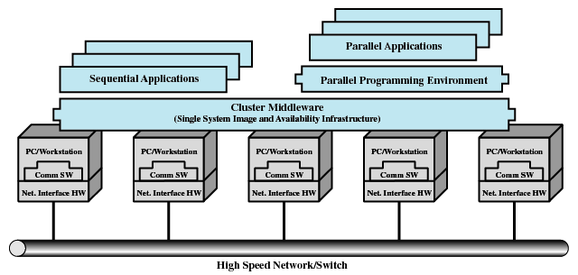
Архитектура кластера
Notes:
Отдельные компьютеры соединены высокоскоростной сетью; при этом каждый компьютер в состоянии работать независимо от других.
На каждом компьютере установлено промежуточное ПО для работы компьютера в составе кластера. Оно обеспечивает пользователю унифицированный образ системы (или образ единой системы), а также высокую доступность кластера путем балансировки загрузки и реакции на отказы отдельных компонентов.
Кластер включает в себя также ПО, отвечающее за эффективную работу программ, способных к параллельному выполнению.

Slide 28
Функции middleware кластера
Единая точка входа
Единая иерархия файлов
Единая точка управления
Единая виртуальная сеть
Единое пространство памяти
Единая система управления заданиями
Единый интерфейс пользователя
Единое пространство ввода-вывода
Единое пространство процессов
Контрольные точки
Миграция процессов
Notes:
Единая точка входа. Пользователь входит в кластер в целом, а не в один из его компьютеров.
Единая иерархия файлов. Пользователь видит единую иерархию каталогов файлов в одном корневом каталоге.
Единая точка управления. Имеется рабочая станция, по умолчанию используемая для слежения за кластером и управления им.
Единая виртуальная сеть. Узел кластера может обратиться к любому другому узлу, даже если реально кластер состоит из ряда взаимосвязанных сетей.
Единое пространство памяти. Распределенная совместно используемая память позволяет программам разделять переменные.
Единая система управления заданиями. Пользователь может передать задание планировщику кластера, не определяя узел, на котором это задание должно выполняться.
Единый интерфейс пользователя. Все пользователи независимо от используемых рабочих станций получают доступ к кластеру посредством одинакового графического интерфейса пользователя.
Единое пространство ввода-вывода. Любой узел может получить удаленный доступ к любому периферийному или дисковому устройству, даже не зная его физического расположения.
Единое пространство процессов. Используется единая схема идентификации процессов. Процесс на одном узле может создавать процесс на удаленном узле или взаимодействовать с любым другим процессом на нем.
Контрольные точки. Эта функция периодически сохраняет состояние процессов и промежуточные результаты вычислений, с тем чтобы обеспечить восстановление системы при сбое.
Миграция процессов. Эта функция обеспечивает балансировку нагрузки.

Slide 29
Сравнение кластеров и SMP
SMP проще управлять и настраивать
SMP занимает меньше места и потребляет меньше энергии
SMP-продукты хорошо отлажены и стабильны
Кластеры лучше подходят для инкрементальной и абсолютной масштабируемости
Кластеры лучше обеспечивают доступность системы

